Slide 1
中近東
山澤成康

Slide 2
 | 国名
27 | サウジアラビア
29 | アフガニスタン
33 | イラク
34 | イラン
36 | トルコ
3 | エジプト

Slide 3
世界の宗教
 | 仏教 | ユダヤ教 | キリスト教 | イスラム教
 | 紀元前７～前5世紀 | 紀元前1280年頃 | 紀元ゼロ年 | 610年
教祖 | ブッダ | モーセ | イエス | ムハンマド
神 | 仏 | ヤハウエ | キリスト（救世主） | アッラー
教典 | 仏典 | 旧約聖書 | 旧約聖書・新約聖書 | コーラン
教派 | 大乗仏教 小乗仏教 密教 |  | カトリック プロテスタント 正教会 東方諸教会 | スンニ派 シーア派

Slide 4
スンニ派とシーア派
 | スンニ派 | シーア派
優勢な国 | サウジアラビアなど | イラン、イラク
全体の人口比率 | ９割 | １割
１日の礼拝の数 | ５回 | ３回
ムハマンドの後継者 | 世襲ではない | アリー、年に１度礼拝
指導者の肖像 | 指導者の聖人化はしない | 肖像画が多い

Slide 5
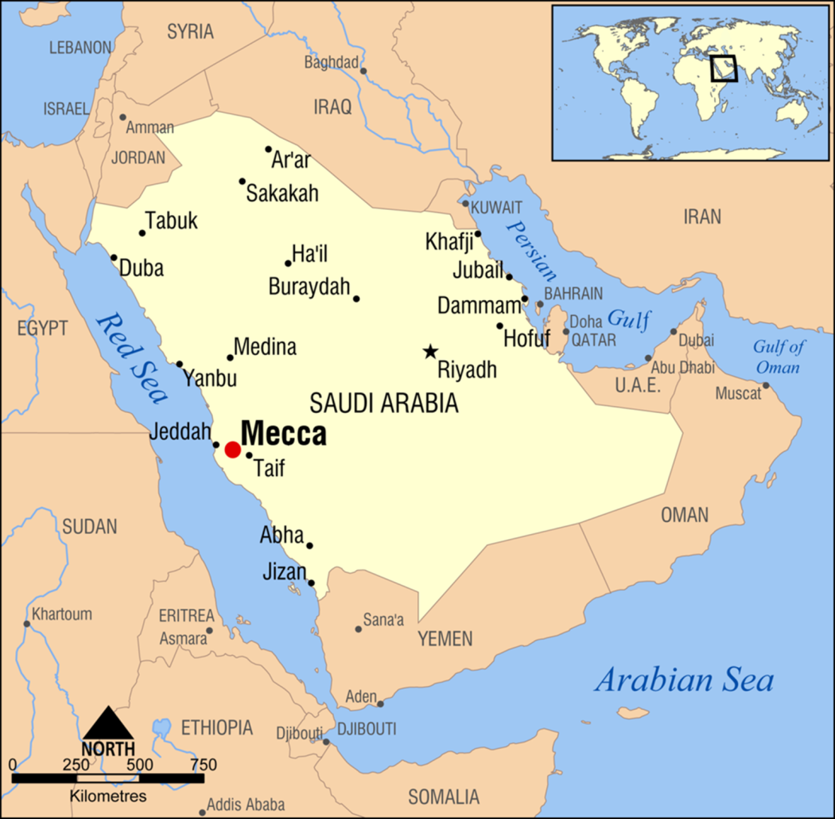
メッカの場所

Slide 6
エルサレム

Slide 7
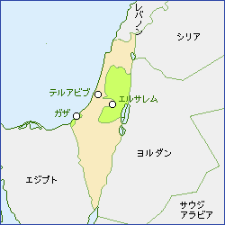
エルサレム
中東戦争は、イスラエル対その他の国の戦い

Slide 8
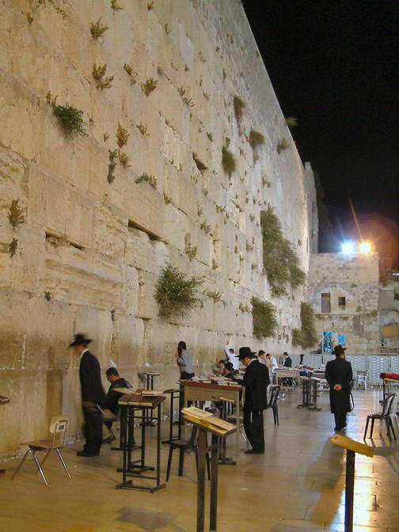
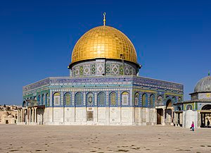
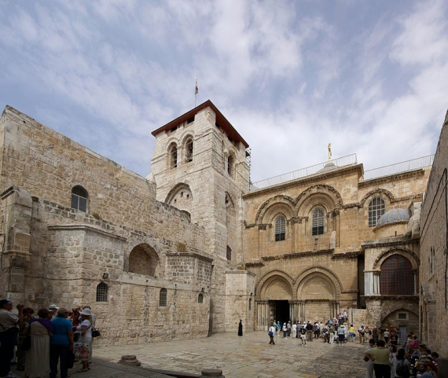
エルサレムはそれぞれの宗教の聖地
嘆きの壁（ユダヤ教）
ゴルゴダの丘（キリスト教）
岩のドーム（イスラム教）
ゴルゴダの丘の跡に建てられた聖墳墓教会

Slide 9
イスラム教の多様性
イベリア半島
アフリカ北部
中東
アジア

Slide 10
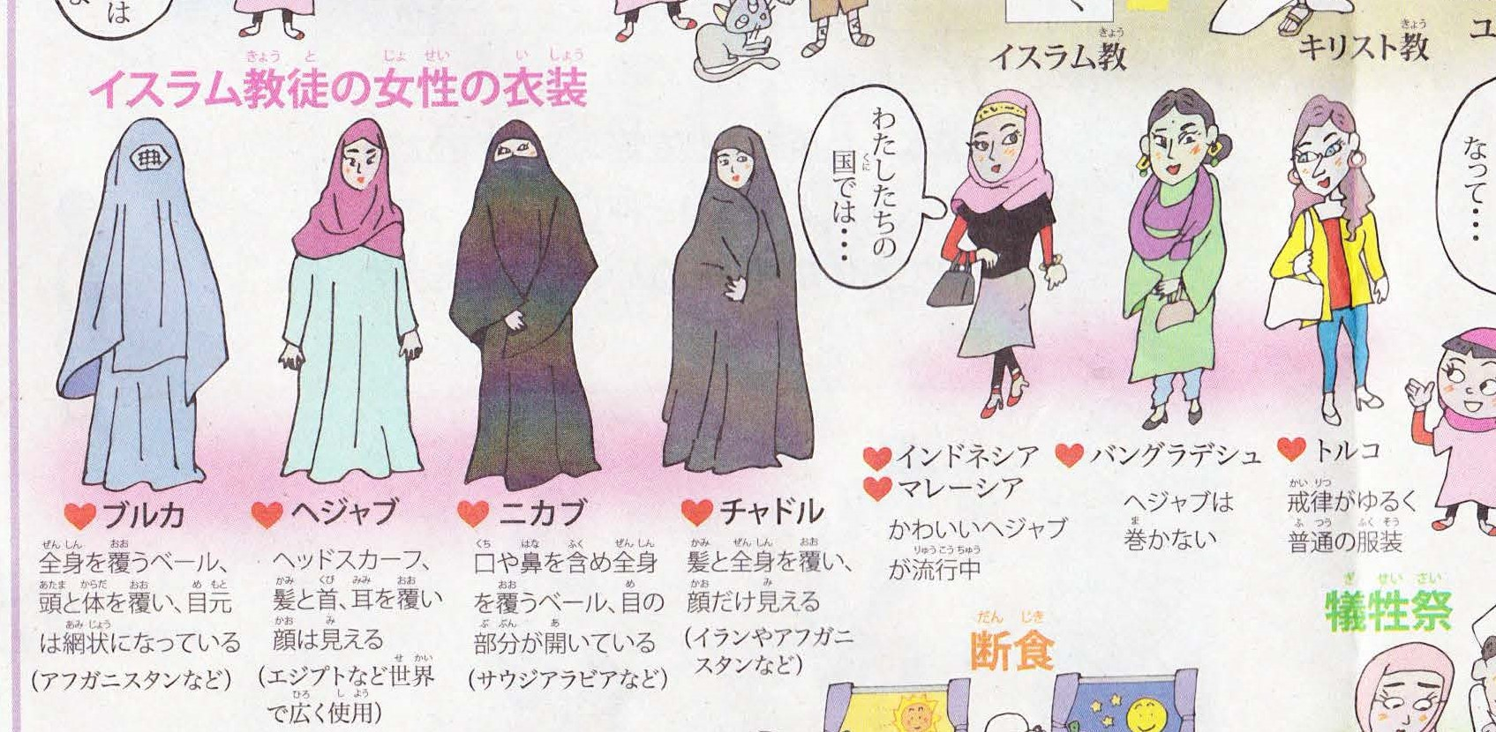

Slide 11
中東諸国
 | 宗教 | 首都
イスラエル | ユダヤ教 | エルサレム | ユダヤ人 |  | 死海
パレスチナ自治区 | イスラム教 |  | アラブ人
ヨルダン | イスラム教 | アンマン | アラブ人 | アラビアのロレンス ハーシム家 | ペトラ遺跡、死海
シリア | イスラム教 | ダマスカス | アラブ人 |  | 仏の植民地
レバノン | キリスト教、イスラム教など18宗派 | ベイルート | アラブ人 |  | 仏の植民地
エジプト | イスラム教
サウジアラビア | イスラム教 |  | アラブ人

Slide 12
ハラル
ハラル（許されている）食品の例
野菜、果物、魚、卵、牛乳
イスラムの方式にしたがって”と畜”された動物の食肉、あるいはその派生物
http://www.halal.or.jp/halal/

Slide 13
ユダヤ人
カナーン（パレスチナ地方の古名）ユダヤ人にとっての「約束の地」
ベニスの商人（高利貸し）
ホロコースト（ナチスがユダヤ人に行った大量虐殺のこと）
アンネの日記
イスラエル

Slide 14
両方に言い分がある
ユダヤ人
パレスチナ人
バルフォア宣言で建国を認める
フサイン・マクマホン協定で独立を認める
（秘密協定）
サイクス・ピコ協定
・イギリス、フランス、ロシアで中東を分割

Slide 15
三枚舌外交
1915年10月 - フサイン＝マクマホン協定（中東のアラブ独立・公開）
1916年5月 - サイクス・ピコ協定（英仏露による中東分割・秘密協定）
1917年11月 - バルフォア宣言（パレスチナにおけるユダヤ民族居住地建設・公開）

Slide 16
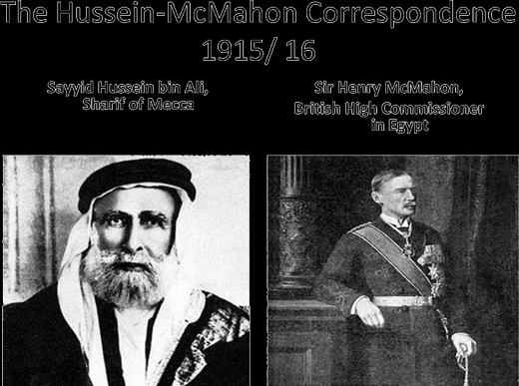
フサイン・マクマホン協定
1915年10月24日
フサイン（メッカの太守）
マクマホン（イギリスの駐エジプト高等弁務官）
アラブ人地域の独立支持

Slide 17
サイクス・ピコ協定
1916年5月16日
サイクス（イギリスの中東専門家）
ピコ（フランスの外交官）
フランス、イギリス、ロシアの支配地域を決定、アラブ人の独立は認めない

Slide 18
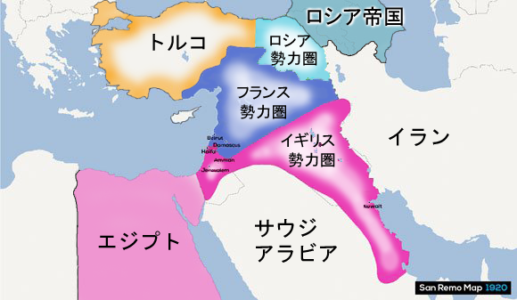
サイクス・ピコ協定

Slide 19
バルフォア宣言
1917年11月 イギリス外交官バルフォアの宣言
イギリス政府の公式方針として、パレスチナにおけるユダヤ人の居住地（ナショナルホーム）の建設に賛意を示す。

Slide 20
中東戦争
イスラエルVSアラブ諸国
 |  | 結果 | イスラエル | アラブ諸国
第一次中東戦争 | 1948 | イスラエルの勝ち | 領土を拡大 | エルサレムは確保
第二次中東戦争 | 1956 | エジプトの勝ち |  | エジプト、スエズ運河国有化
第三次中東戦争 | 1967 | イスラエル圧勝 | 領土拡大 | 東エルサレムを奪われる
第四次中東戦争 | 1973 | 痛み分け | 無敗伝説崩れる | アメリカとオランダへの石油禁輸→オイルショック

Slide 21
池上彰
池上彰の現代史講義 中東戦争とその後
https://www.youtube.com/watch?v=5WExt1tUwP0

Slide 22
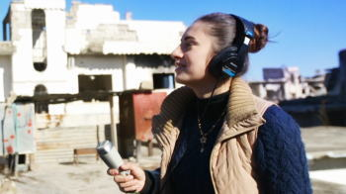
ラジオコバニ
＜ストーリー＞
トルコとの国境に近いシリア北部のクルド人街コバニは、2014年9月から過激派組織「イスラム国」（IS）の占領下となるも、クルド人民防衛隊（YPG）による激しい迎撃と連合軍の空爆支援により、2015年1月に解放された。人々はコバニに戻って来たが、数カ月にわたる戦闘で街の大半が瓦礫と化してしまった。
そんな中、20歳の大学生ディロバンは、友人とラジオ局を立ち上げ、ラジオ番組「おはよう コバニ」の放送をはじめる。生き残った人々や、戦士、詩人などの声を届ける彼女の番組は、街を再建して未来を築こうとする人々に希望と連帯感をもたらす。
監督は、自身もクルド人のラベー・ドスキー。地雷や戦車を越えコバニに赴き戦地での撮影を敢行、クルド人兵士によるIS兵士の尋問にも立ち会った。本作を、戦死したクルド人兵士の姉に捧げている。

Slide 23
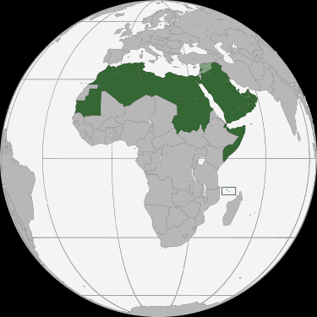
アラブ
原加盟国
エジプト、シリア、イラク、ヨルダン、レバノン、サウジアラビア、イエメン
追加加盟国・機構
リビア、スーダン、モロッコ、チュニジア、クウェート、アルジェリア、アラブ首長国連邦、バーレーン、カタール、 オマーン、モーリタニア、ソマリア、パレスチナ、ジブチ、コモロ
アラビア語を話す人
アラブ連盟

Slide 24
アラビアンコースト

Slide 25
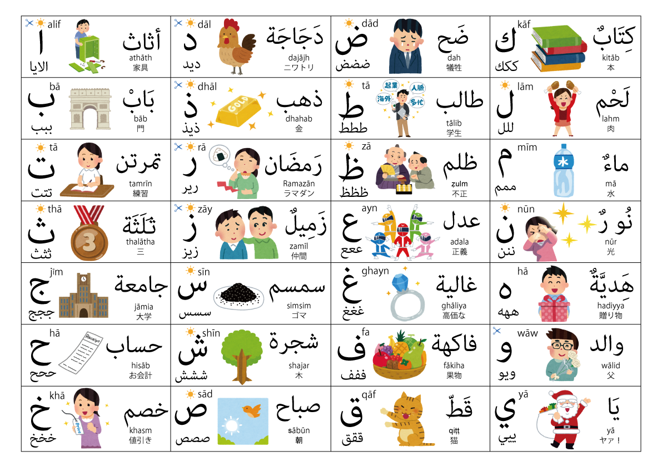
アラビア語
放送大学ノート

Slide 26
アラビアンコースト

Slide 27
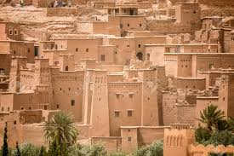
アトラクションなど
アグラバーマーケットプレイス
サルタンズオアシス
スルタン、サルタン⇒王様
オープンセサミとは？
カスバ⇒城塞、砦

Slide 28
千夜一夜物語
千夜一夜物語→Les Mille et Une Nuits（1704年）
アラビアンナイト→The Arabian Nights‘ Entertainment（1706年）
アラジンと魔法のランプ
空飛ぶ絨毯
アリババと40人の盗賊
シンドバットの冒険
9世紀に原型
ササン朝ペルシア（226－651）などの説話
アッバース朝（750－1517）のハルンアルラシッド（カリフ）（786－809）も登場する。

Slide 29
アラジン
空飛ぶ絨毯で巡る国
エジプト
ギリシャ
中国

Slide 30
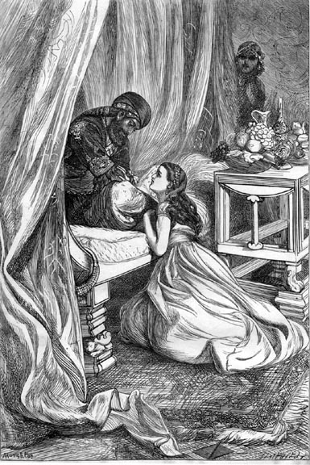
シャフリヤールとシェヘラザード
シェラザードともいう。

Slide 31
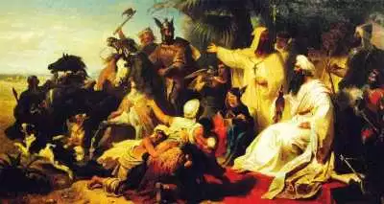
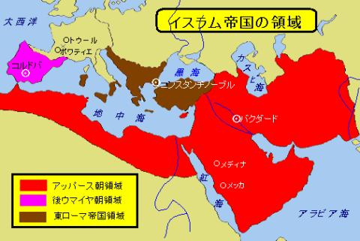
ハールン＝アッラシッド
763〜809。 アッバース朝第5代カリフ（在位786年〜809年）。
日本は奈良時代から平安時代。

Slide 32
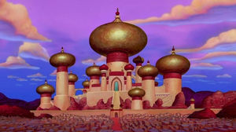
アグラバーの王宮（アラジン）

Slide 33
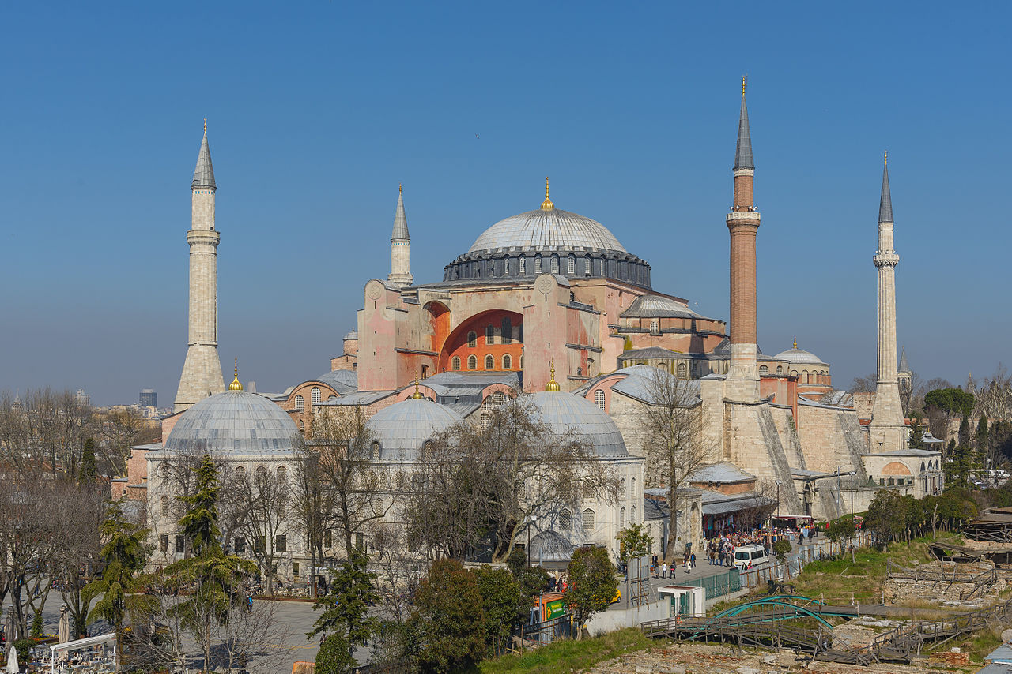
アヤソフィア（イスタンブール）
1453年から改修
ウイキペディア

Slide 34
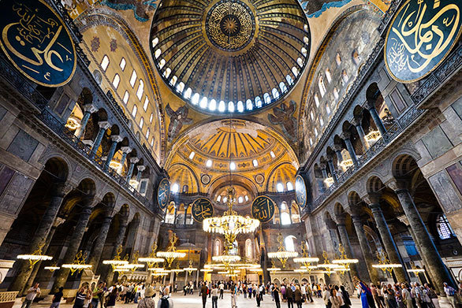
ハギアソフィア内部

Slide 35
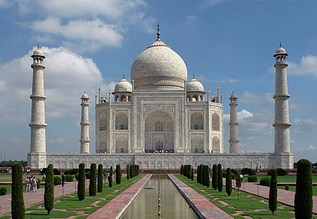
タージマハル（アグラ・インド）
1653年竣工・イスラム建築

Slide 36
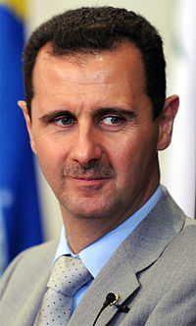
シリア アサド政権
シリア大統領

Slide 37
バッシャール・アル・アサド
大領略歴
平成22年2月現在
1.氏名
バッシャール・アル・アサド
（故ハーフェズ・アル・アサド大統領の次男として誕生）
2.生年月日
1965年9月11日生
3.経歴
4.家族
2001年元旦、英国生まれのシリア女性アスマ・アッハラス嬢（スンニ派）と結婚。故ハーフェズ・アル・アサド大統領の次男（兄：バーセル＝事故死、姉：ブシュラー、弟：マーヘル、マジド＝病死）
5.その他
父ハーフェズ・アル・アサド大統領が死去するまで、大統領特命事項（レバノン、汚職追放）を担当してきた。また、シリア情報協会会長として、シリアにおける情報化の旗振りを行ってきた

Slide 38
バッシャール・アル・アサド大統領略歴
年月 | 職歴等
1988年 | ダマスカス大学医学部卒業（23歳）
1989年～1992年 | 兵役の一環として軍事病院に中尉として従事 ダマスカス・ティシュリーン病院にて眼科を専攻 眼科の学業継続のため、ロンドン大学に留学（27歳）
1994年1月 | 兄（バーセル）が事故死したため、ロンドン大学における留学を中断し、帰国（29歳）大尉に昇進 ホムス士官学校装甲車科の士官訓練コースに11月まで従事
1995年 | 1月、少佐に昇進（30歳） ダマスカス高等軍事アカデミー幕僚司令部訓練コースに6ヶ月間従事
1997年 | 4月、上記訓練コース終了（32歳） 7月、中佐に昇進
1999年 | 1月、大佐に昇進（34歳） 3月から各国訪問（3月ジョルダン、7月サウディ、8月クウェイト、10月オマーン、11月仏・UAE）
2000年6月 | 6月、父ハーフェズ・アル・アサド大統領の死去（10日）に伴い、陸軍大将に昇進。軍総司令官に任命される（6月11日） 7月、信任投票（10日）、宣誓式（17日）
2001年1月 | 結婚
2007年5月 | 国民投票によって再任される

